Slide 1

Коррекционные здоровьесберегающие технологии
Воспитатель логопедической группы: Кравченко Е. В.
2021 год

Slide 2
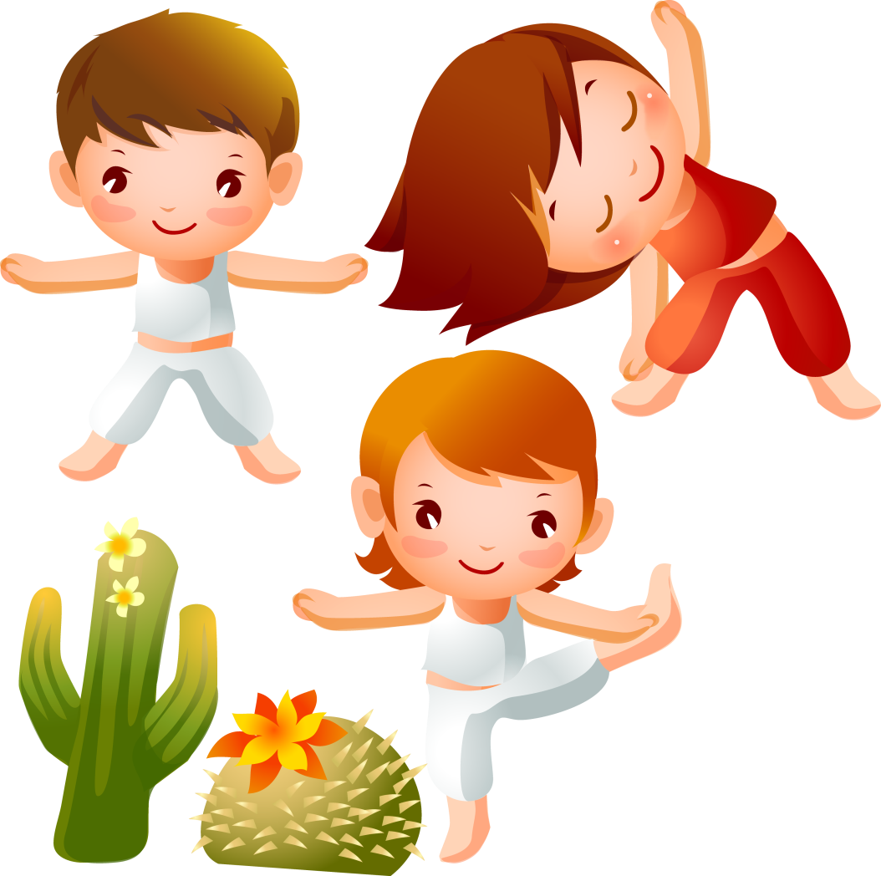
Забота о здоровье детей - важнейшая задача всего общества. Не секрет, что состояние здоровья подрастающего поколения является показателем благополучия общества, отражающим не только истинную ситуацию, но и дающим прогноз на перспективу.
Оздоровление детей, создание эмоционального
комфорта – важнейшая задача детского сада.
Организация в детском саду оздоровительной
работы с использованием современных методов
здоровьесбережения обеспечивает более
бережное отношение к физическому и духовному
здоровью детей.
Здоровьесберегающие технологии - это система
мер, включающая взаимосвязь и взаимодействие
всех факторов образовательной среды,
направленных на сохранение здоровья ребенка на
всех этапах его обучения и развития.

Slide 3
Коррекционные здоровьесберегающие технологии
Арт
терапия
Сказко
терапия
Психо
гимнастика
Лого
ритмика
релаксация
Игро
терапия
Музыко
терапия

Slide 4
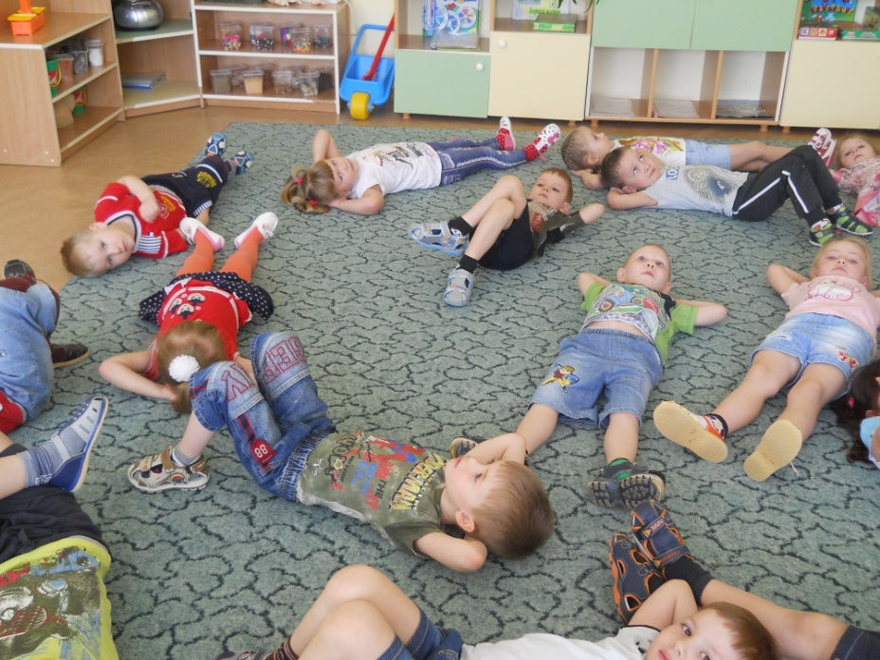
Арт-терапия представляет собой методику лечения и развития при помощи художественного творчества, помимо этого арт - терапия – прекрасный способ безболезненно для других выразить свои эмоции и чувства.
Детская арт - терапия – это простой и эффективный способ психологической помощи, основанный на творчестве и игре. Другими словами, это – лечение творчеством.
Посредством несложных, скорее напоминающих детские шалости, упражнений, можно успешно бороться со многими нервными расстройствами.
Преимущества метода арт-терапии в том, что он:
предоставляет возможность для выражения агрессивных чувств в социально-приемлемой манере: рисование, живопись, лепка являются безопасными способами разрядки напряжения;
ускоряет прогресс в терапии: подсознательные конфликты и внутренние переживания легче выражаются с помощью зрительных образов;
позволяет работать с мыслями и чувствами, которые кажутся непреодолимыми;
помогает укрепить взаимоотношения между участниками;
способствует возникновению чувства внутреннего контроля и порядка;
развивает и усиливает внимание к чувствам;
усиливает ощущение собственной личностной ценности, повышает художественную компетентность.

Slide 5
Виды арт – терапии:
Изотерапия - рисование цветным песком, пальчиками на зеркале и на бумаге, пластилиновое рисование;
Цветотерапия - это направление, при котором используется воздействие цветовой гаммы на психоэмоциональное состояние дошкольника, на его самочувствие;
Сказкотерапия — это способ корректирования детских проблем психологического характера. Смысл заключается в том, что для ребенка рассказывается сказка, героем которой является он сам;
Песочная терапия. Игра с песком - это естественная и доступная для каждого ребенка форма деятельности. Ребенок часто словами не может выразить свои переживания, страхи, и тут ему на помощь приходят игры с песком;
Терапия водой. Вода – первый и любимый всеми детьми объект для исследования. Первое вещество, с которым с удовольствием знакомится ребенок, это вода. Она дает ребенку приятные ощущения, развивает различные рецепторы, предоставляет практически неограниченные возможности развития познавательной активности;
Игротерапия – воздействие на детей с использованием игр. Игра имеет сильное влияние на развитие личности ребенка, способствует развитию общения, коммуникации, созданию близких отношений, повышает самооценку;
Музыкотерапия – один из методов, который укрепляет здоровье детей, доставляет детям удовольствие. Музыка способствует развитию творчества, фантазии. Мелодия действует особенно эффективно для гиперактивных детей, повышает интерес к окружающему миру, способствует развитию культуры ребенка.

Slide 6
Примеры арт – терапевтических игр:
Упражнение «Соленые рисунки и зубная краска»
Цель: развивать воображение, мелкую моторику рук, снимать эмоциональное напряжение.
А что если порисовать клеем, а сверху на эти участки посыпать солью? Тогда получатся удивительные снежные картины. Они будут выглядеть более эффектно, если их выполнять на голубой, синей, розовой цветной бумаге. Можно создавать зимние пейзажи, еще одним способом, рисуя зубной пастой. Наметьте карандашом легкие контуры деревьев, домов, сугробов. Медленно выдавливая зубную пасту, пройдитесь ею по всем намеченным контурам. Такую работу надо обязательно высушить и лучше не складывать в папку вместе с другими рисунками.
Упражнение «Яичная мозаика»
Цель: развивать воображение, мелкую моторику рук, снимать эмоциональное напряжение.
После того как на Вашем кухонном столе останется яичная скорлупа, не выбрасывайте ее. Отделите от пленочек, вымойте, высушите и истолките. В нескольких стаканчиках разведите краску и положите туда измельченную скорлупу. Через 15 минут скорлупа выдавливается вилкой и раскладывается для просушки. Вот и готов материал для мозаики. Рисунок обозначьте карандашным контуром и предварительно смазав клеем поверхность, засыпьте ее, определенным цветом скорлупы.
Упражнение «Моя планета»
Цель:развивать воображение, мелкую моторику рук, снимать эмоциональное напряжение.
Инструкция: «Закрой глаза и представь себе планету в космосе. Какая планета?Кто населяет эту планету?Легко ли до неё добраться?По каким законам на ней живут? чем занимаются жители? Как твою планету зовут? Нарисуй эту планету»
Дети выполняют рисунки, после чего проводится обсуждение работ.
Техника «Раздувания краски»
Цель: развивать воображение, мелкую моторику рук, снимать эмоциональное напряжение.
Нанесите на лист бумаги водорастворимую краску с большим количеством воды, используйте различные сочетания цветов, в самом конце работы раздуйте через тонкую трубочку цветовые пятна, образуя капельки, разбрызгивания и смешения цветов в причудливые каракули и кляксы; постарайтесь увидеть образ и развейте его.

Slide 7
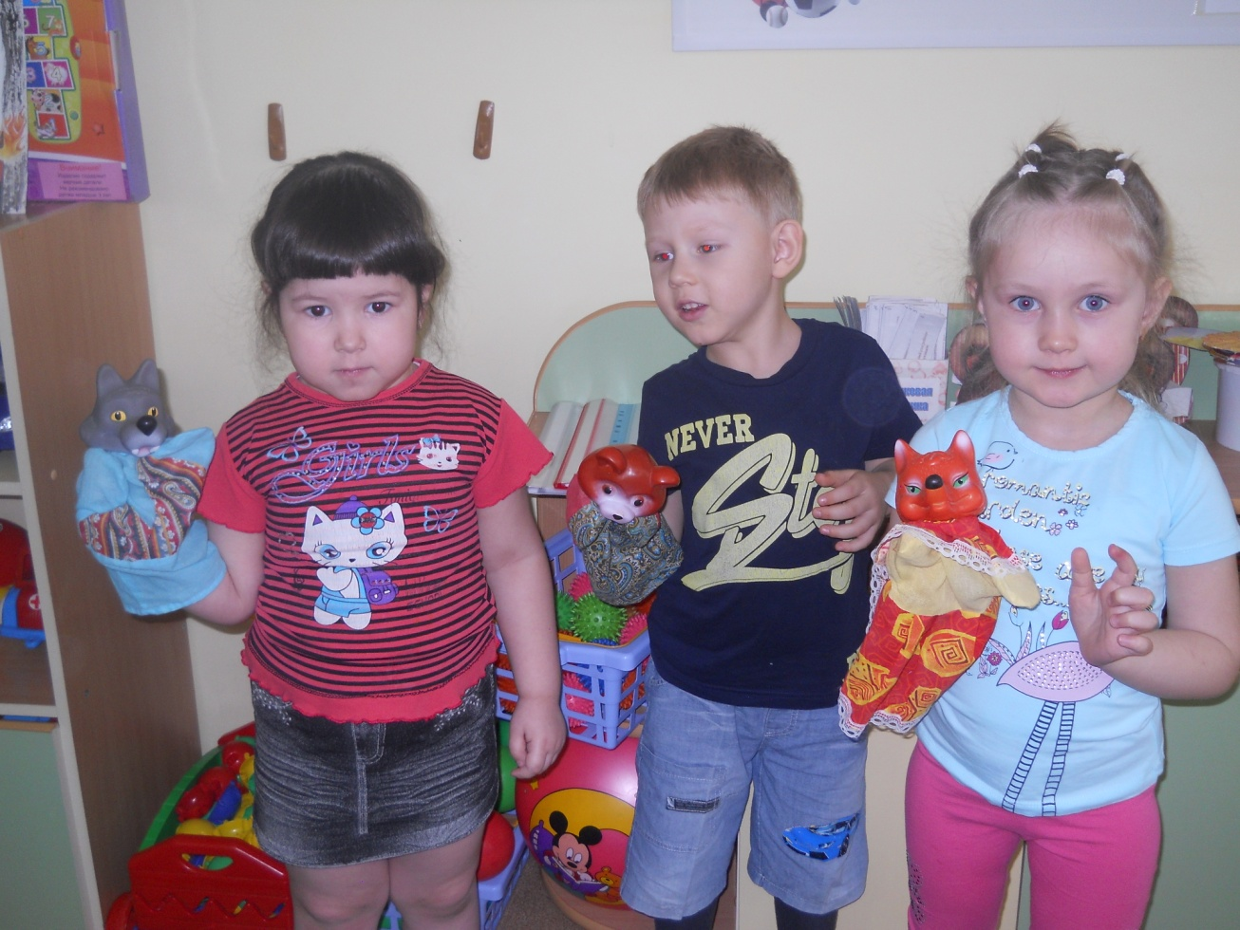
Сказкотерапия
Сказочный мир, наполненный чудесами, волшебством, тайнами, всегда привлекает детей. Ребенок с радостью погружается в воображаемый нереальный мир, активно действует в нем, творчески его преобразует. Ребенок воспринимает все происходящее в сказке как реальность. В этот момент запускается процесс компенсации речевых и психических функций. А это немаловажно, так как мы работаем с детьми с задержкой речевого развития. Включение элементов сказкотерапии в коррекционную работу оказывает воздействие на психоречевое развитие. У детей формируется лексико-грамматический строй речи, обогащается словарь, развивается память, внимание, мышление, позитивная социализация и индивидуализация.

Slide 8
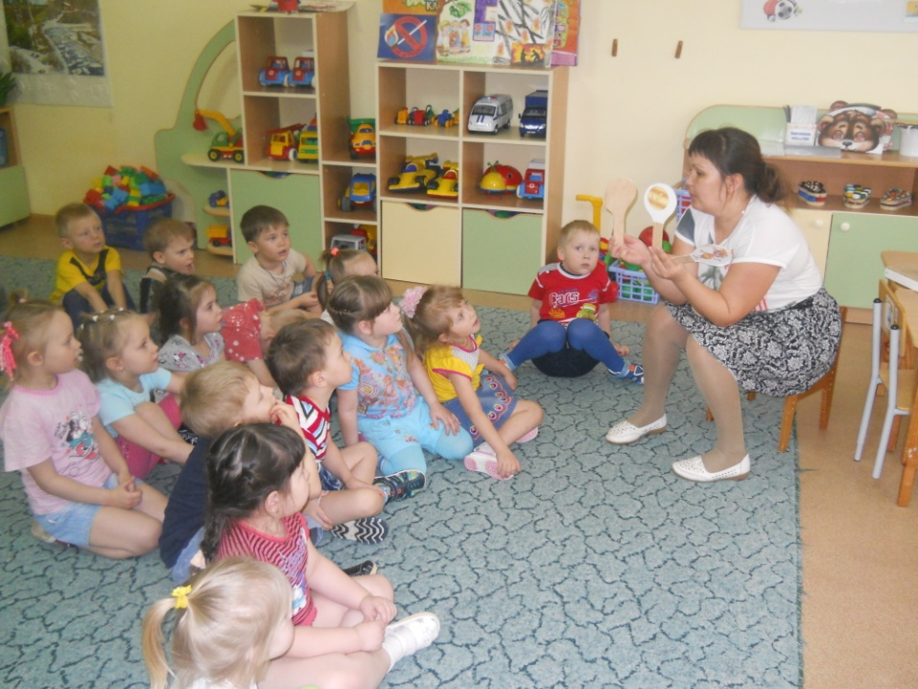
Предлагаю игры с элементами сказкотерапии:
Игра «Удивительные палочки»
Материал: разноцветные деревянные палочки с наклеенной лентой-липучкой на концах, изображения сказочных героев.
Ход игры:
Ребенку предлагают выложить сказочные предметы или сказочных героев из деревянных разноцветных палочек с наклеенной контактной лентой (липучкой). Приклеенная лента помогает скрепить концы палочек в целостную фигуру. Примеры построения сказочных картинок: теремок, домики трех поросят, мельница из сказки «Кот в сапогах», репка, золотая рыбка, яблонька из сказки «Гуси-лебеди». Также из палочек можно выполнить:
- Построение лестниц, колодцев, железных дорог, дорожек с соблюдением ритма.
- Выкладывание из палочек первых и последних букв слов, обозначающих имена сказочных героев

Slide 9
Игра «Волшебные пробки»
Детям предлагается использовать один или два игральных кубика. Дети бросают кубик, считают количество выпавших точек, выбирают полученное число, ставят соответствующую крышку на кружок с цифрой. Игра продолжается, пока весь рисунок не будет заполнен крышками. С последними цифрами придется постараться, дожидаясь, пока они выпадут, но это и хорошо, пусть ребенок тренирует навыки простого счета и понимание, что одно число можно составить из разных цифр. Можно упростить игру, убрав один кубик, или, напротив, усложнить её, добавив третий.
Игра «Удивительные палочки»
Материал: разноцветные деревянные палочки с наклеенной лентой-липучкой на концах, изображения сказочных героев.
Ход игры:
Ребенку предлагают выложить сказочные предметы или сказочных героев из деревянных разноцветных палочек с наклеенной контактной лентой (липучкой). Приклеенная лента помогает скрепить концы палочек в целостную фигуру. Примеры построения сказочных картинок: теремок, домики трех поросят, мельница из сказки «Кот в сапогах», репка, золотая рыбка, яблонька из сказки «Гуси-лебеди». Также из палочек можно выполнить:
- Построение лестниц, колодцев, железных дорог, дорожек с соблюдением ритма.
- Выкладывание из палочек первых и последних букв слов, обозначающих имена сказочных героев
Сказочная форма игр способствует речевому развитию детей, развивает мышление, фантазию, воображение, формирует нормы поведения и общения со сверстниками и старшими, близкими и малознакомыми людьми, развивает самосознание, способствует становлению собственной личности ребенка среди других людей, развивает социальные навыки в обращении с предметным миром.

Slide 10
Логоритмические игры и упражнения позволяют решать разнообразные задачи:
• развитие слухового и зрительного внимания;
• развитие фонематического слуха;
• развитие пространственной организации движений;
• развитие общей и тонкой моторики, мимики;
• развитие физиологического и фонационного дыхания;
• формирование артикуляционной базы звуков;
• развитие чувства ритма;
• развитие переключаемости с одного поля деятельности на другое;
• развитие коммуникативных качеств.
Для кого нужна логоритмика?
Логоритмика в первую очередь полезна детям:
• с заиканием или с наследственной предрасположенностью к нему;
• с чересчур быстрой/медленной или прерывистой речью;
• с недостаточно развитой моторикой и координацией движений;
• с дизартрией, задержками развития речи, нарушениями произношения отдельных звуков;
• часто болеющим и ослабленным;
• находящимся в периоде интенсивного формирования речи (в среднем это возраст от 2,5 до 4 лет).

Slide 11
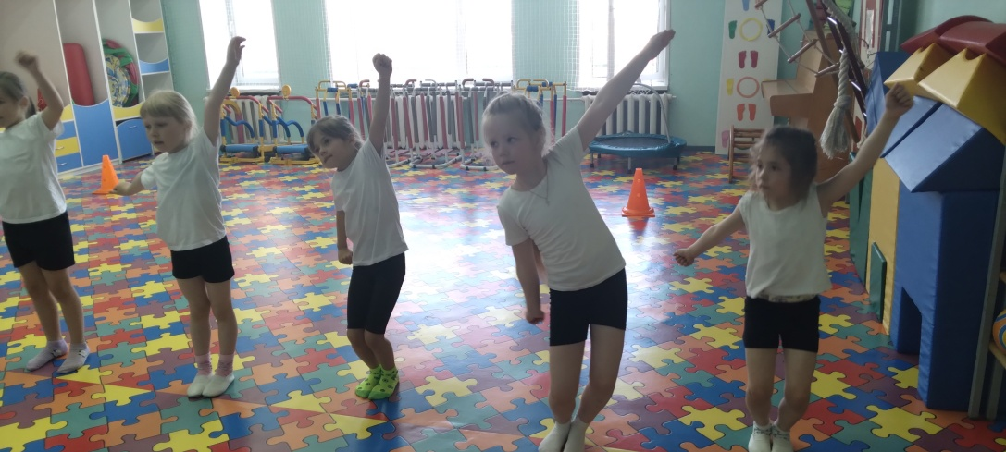
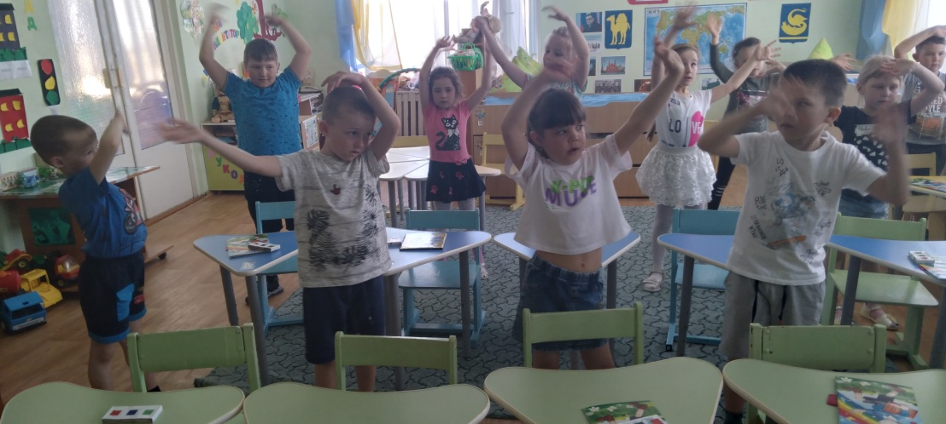
Тема: «Азбука питания»
Пальчиковая гимнастика «Ай да суп!
Глубоко – не мелко
Ладошки согнуть, сложить вместе, изображая кораблик
Корабли в тарелке,
Луку головка,
Загибают пальчики , начиная с большого
Красная морковка
Петрушка, картошка
И крупы немножко
Вот кораблик плывёт,
Ладошки согнуть, изображая кораблик, немного покачивая.
Заплывает прямо в рот!
Логоритмическое упражнение: «Винегрет и борщ»
Торопился на обед
Бег на месте
Винегрет
Так старался, так спешил
Что в кастрюлю угодил:
Наклонились , опустили вниз, свесили.
В кипяток свалился – винегрет сварился
Вот большая ложка- попробуйте немножко
Имитация еды , в руках ложка
Вкусно?
Во!
Показывают большой палец

Slide 12
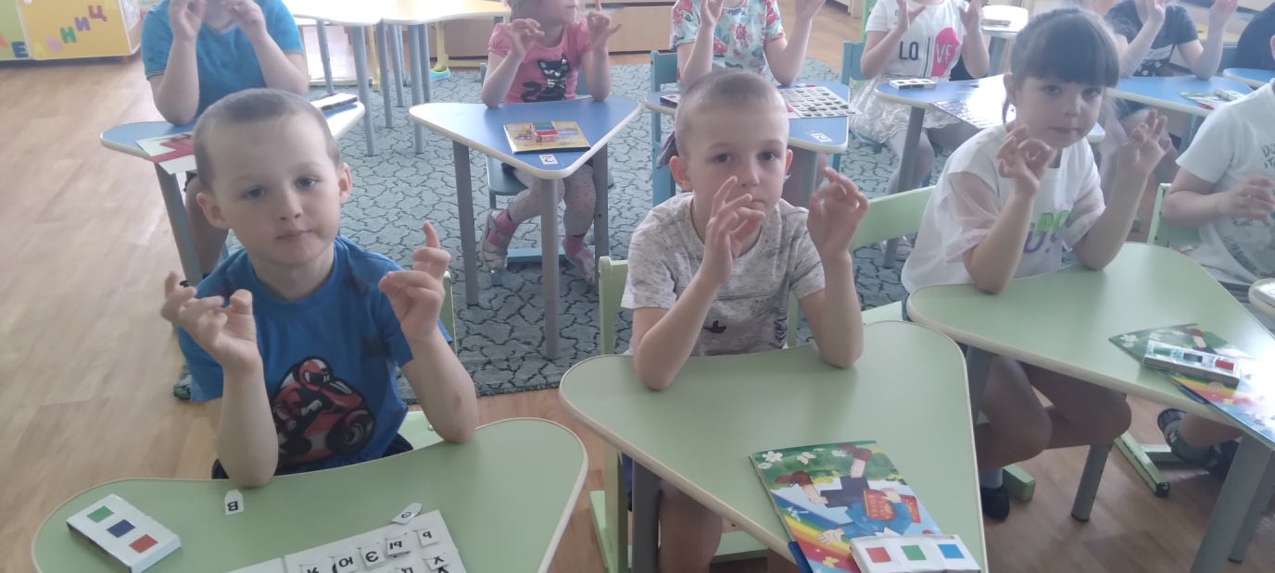
«Маша варежку надела»
Маша варежку надела: (Сжать пальцы в кулачок.)
«Ой, куда я пальчик дела?
Нету пальчика, пропал, (Все пальцы разжать, кроме одного.)
в свой домишко не попал».
Маша варежку сняла: (Разогнуть оставшийся согнутым палец.)
«Поглядите-ка, нашла!
Ищешь, ищешь и найдешь, (Сжать пальцы в кулачок.)
здравствуй, пальчик, как живешь?»
«Ох, испачкалась одежда»
Ох, испачкалась одежда, (Дети сопровождают текст стихотворения соот-
Мы ее не берегли, ветствующими движениями)
Обращались с ней небрежно,
Мяли, пачкали в пыли.
Надо нам ее спасти
И в порядок привести.
В тазик воду наливаем,
Порошочку насыпаем.
Всю одежду мы замочим,
Пятна тщательно потрем,
Постираем, прополощем,
Отожмем ее, встряхнем.
А потом легко и ловко
Все развесим на веревках.
А пока одежда сушится,
Мы попрыгаем, покружимся.

Slide 13
Психогимнастика - курс специальных занятий (этюдов, игр, упражнений), направленных на развитие и коррекцию различных сторон психики ребенка (как его познавательной, так и эмоционально-личностной сферы).
Прежде всего такие занятия показаны детям с чрезмерной утомляемостью, замкнутым, с неврозами, нарушениями характера, легкими задержками психического развития и другими нервно-психическими расстройствами, находящимися на границе здоровья и болезни.
Не менее важно использовать психогимнастику в профилактической работе с практически здоровыми детьми с целью психофизической разрядки.
Волшебный цветок
Цель. Учить выражать свою индивидуальность. Представлять себя другим детям в группе.
Детям предлагают представить себя маленькими ростками цветов. По желанию, они выбирают, кто каким будет цветком. Далее под музыку показывают, как цветок распускается (дети медленно поднимаются в полный рост, раскрывают руки, сложенные «бутоном»). Затем каждый ребенок рассказывает о себе: где и с кем он растет, как себя чувствует, о чем мечтает, что любит, с кем хочет дружить и так далее.
Волшебный стул
Цель. Воспитывать умение быть ласковым, активизировать в речи детей нежные, ласковые слова.
Один ребенок садится в центр круга на «волшебный стул». Воспитатель предупреждает детей о том, что о сидящем на стуле можно говорить только хорошие слова. Дети говорят добрые, ласковые слова, комплимент. Можно погладить сидящего на стуле, обнять, поцеловать. Затем дети говорят, что им понравилось больше: сидеть и слушать или говорить.

Slide 14
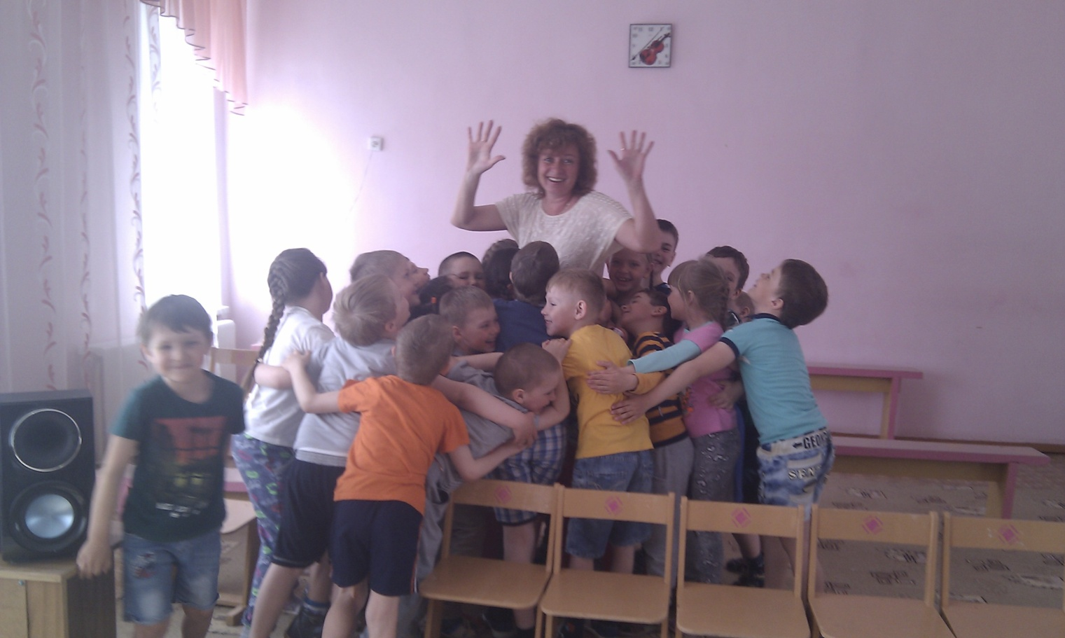
Поделись своим теплом
Цель. Развитие эмоционально-волевой сферы личности ребенка, доброжелательность, взаимопомощи.
Предложить детям найти свое сердце, прижав обе ладони к груди, и прислушаться, как оно стучит. Затем каждый должен представить, что у него вместо сердца кусочек ласкового солнышка. Теплый свет его разливается по телу. Его так много, что он не помещается в груди. Воспитатель предлагает поделиться этим теплом с другими. Дети прикасаются друг к другу со словами: я хочу поделиться с тобой своим теплом. Затем дети делятся своими ощущениями.

Slide 15
Релаксация - (от лат. relaxation – ослабление, расслабление) – глубокое мышечное расслабление.
Она помогает успокоиться, снять психическое напряжение, восстанавливая эмоциональное и психическое равновесие и тем самым помогает сохранить и укрепить здоровье человека.
Релаксация бывает и непроизвольной. Например, в процессе активных физических действий тело самопроизвольно сбрасывает излишки напряжения, поэтому мышечная усталость после физических упражнений благоприятна для тела. Мышечная усталость – это уже непроизвольное расслабление.
Произвольная релаксация – это расслабление, возникающее после выполнения специальных релаксационных упражнений, с которыми я вас сегодня хочу познакомить.

Slide 16
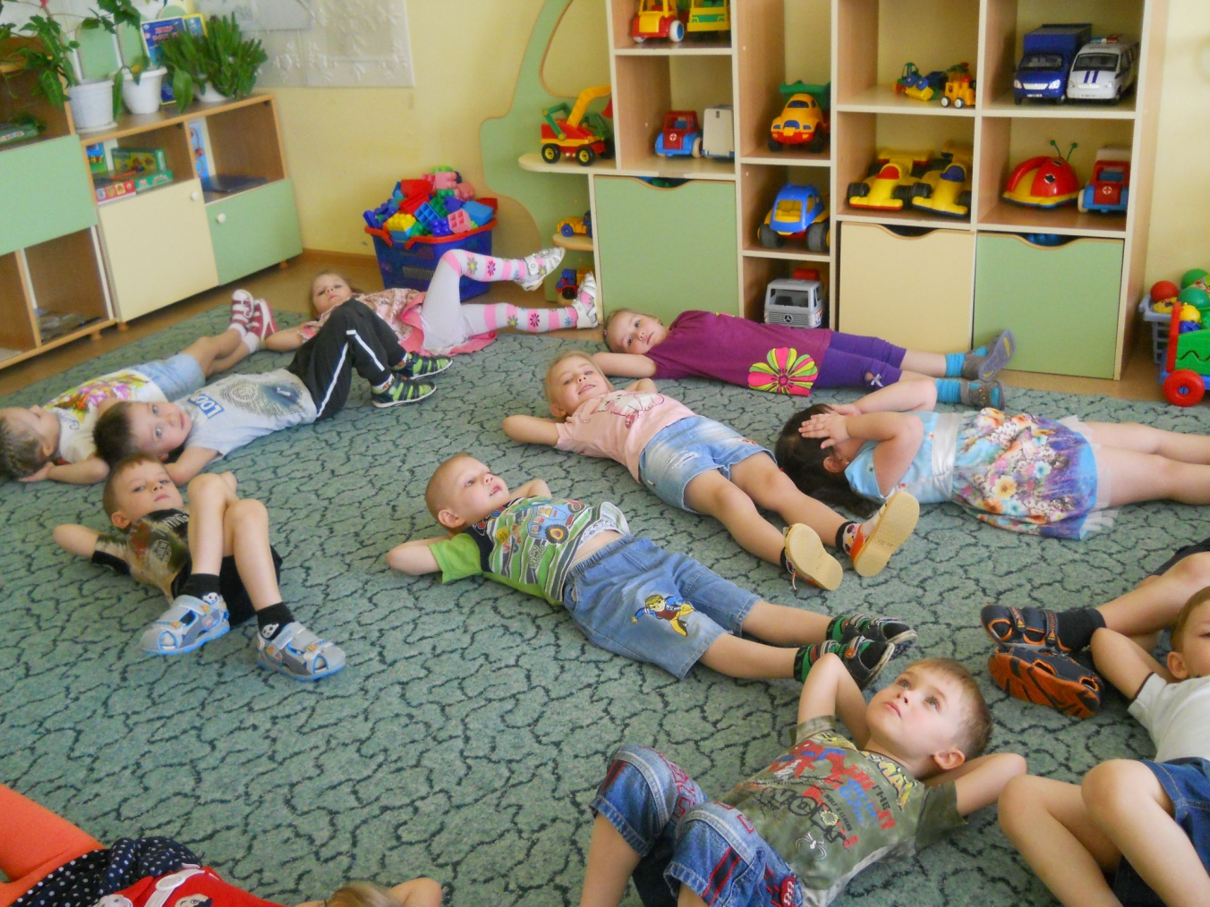
Упражнение «Волшебный сон»
Цель: обучение позе покоя.
Дети лежат на ковре лицом вверх, звучит не громко музыка. Педагог медленно произносит:
«Напряженье улетело…
И расслаблено всё тело, (2 раза)
Будто мы лежим на травке,
На зелёной мягкой травке…
Греет солнышко сейчас…
Руки тёплые у нас…
Жарче солнышко сейчас…
Ноги тёплые у нас…
Дышится легко…ровно…глубоко…
Губки тёплые и вялые
И нисколько не усталые,
Губы чуть приоткрываются,
Всё чудесно расслабляется, (2 раза)
И послушный наш язык
Быть расслабленным привык.
Нам понятно, что такое
Состояние покоя…» (пауза)
**
«Мы спокойно отдыхали,
Сном волшебным засыпали.
Хорошо нам отдыхать!
Но пора уже вставать!
Потянуться! Улыбнуться!»

Slide 17
Упражнение «Шарик»
Цель: напряжение и расслабление мышц живота.
Представим, что мы надуваем воздушный шар. Положите руку на живот. Надуваем живот, будто это большой воздушный шар. Мышцы живота напрягаются. Это сильное напряжение неприятно! Не будем надувать большой шар. Сделаем спокойный вдох животом так, чтобы рукой почувствовать небольшое напряжение мышц. Плечи поднимать нельзя. Вдох – выдох! Мышцы живота расслабились.
«Вот как шарик надуваем!
А рукою проверяем (вдох).
Шарик лопнул, выдыхаем,
Наши мышцы расслабляем.
Дышится легко…ровно…глубоко…»
Упражнение «Штанга»
Цель: напряжение – расслабление мышц рук, ног и корпуса.
Поднимаем «воображаемую» штангу напрягая при этом мышцы рук, ног и туловища. Затем расслабляем – бросаем штангу.
«Мы готовимся к рекорду, будем заниматься спортом, (наклон вперёд)
Штангу с пола мы поднимем (выпрямится, руки вверх)
Крепко держим…
И бросаем!
Наши мышцы не устали
И ещё послушней стали.
Нам становится понятно:
Расслабление приятно».

Slide 18
Игротерапия - оказание помощи и достижение психологического комфорта индивидом посредством игровой деятельности. Она представляет собой довольно эффективный коррекционный метод для работы с малышами, имеющими абсолютно разные психические особенности. Данный метод не рекомендуется практиковать в работе с индивидами, страдающими полным аутизмом или неконтактной шизофренией.
Игровую терапию применяют:
- при травмах психологического характера, связанных с разводом родителей;
- для улучшения успеваемости детей при трудностях в учебе;
- для коррекции агрессивного и тревожного поведения;
- для профилактики и лечения различных фобий, детских страхов;
- при умственной отсталости и задержках в психическом развитии для ускорения развития;
- при заикании и многих других проблемах.

Slide 19
Музыкотерапия – это лекарство, которое слушают. О том, что музыка способна изменить душевное и физическое состояние человека, знали ещё в древней Греции и других странах. Термин «Музыкотерапия» имеет греко-латинское происхождение и в переводе означает «исцеление музыкой».
Специально подобранные мелодии снимают гнев, досаду, улучшают настроение, мелодии, доставляющие человеку радость, благотворно влияют на его организм: замедляют пульс, увеличивают силу сердечных сокращений, способствуют расширению сосудов, нормализуют давление, стимулируют пищеварение, улучшают аппетит.
Нет таких музыкальных произведений, которые помогали бы всем людям. Однако, большинству людей помогает расслабиться музыка Моцарта, Чайковского, Шопена. По утверждению ученых, музыка Моцарта полезна всем. Она оказывает успокаивающее действие на беременных женщин и грудных детей. Также доказано, что 10-минутные паузы во время обучения, потраченные на прослушивание музыкальных произведений композитора, значительно улучшают эффективность изучения материала и способствуют повышению уровня интеллекта учащегося.

Slide 20
Простые советы для родителей:
Создайте благоприятную атмосферу. Чтобы расслабиться и восстановить силы, выберите время, когда никто и ничто не будет вам мешать. Лучше всего, если никого кроме вас не будет дома, или если вы попросите близких не отвлекать вас в течение 10-30 минут.
Можно совместить сразу несколько приятных моментов – например, медленную успокаивающую музыку и расслабляющую ванну с морской солью.
При выборе музыки доверьтесь своей интуиции. Мелодия должна вам нравиться. Даже если музыка, рекомендованная вам другими и помогающая им, лично у вас отнимает силы, не стоит ее слушать. Найдите себе то, что вам по душе.
Выберите для себя удобное положение. Лучше всего слушать музыку с закрытыми глазами, якобы пропуская ее через себя. Позвольте мелодии заполнить ваше сознание, ваши мысли. В такие минуты не существует ничего постороннего – только музыка и вы. А весь мир пусть подождет.
Следите за громкостью звука. Даже самую полезную музыку не надо включать на всю катушку – пользы для организма это не принесет. Поэтому регулируйте звук так, чтоб это было для вас максимально комфортно.
Начинать сеансы музыкотерапии рекомендуют с 10 минут, и доводить максимум до получаса. Прослушивание, например, Бетховена на протяжении часа и больше вместо желаемого расслабления принесет обратный эффект – раздражение и усталость. Поэтому не забывайте, что все хорошо в меру.

Slide 21
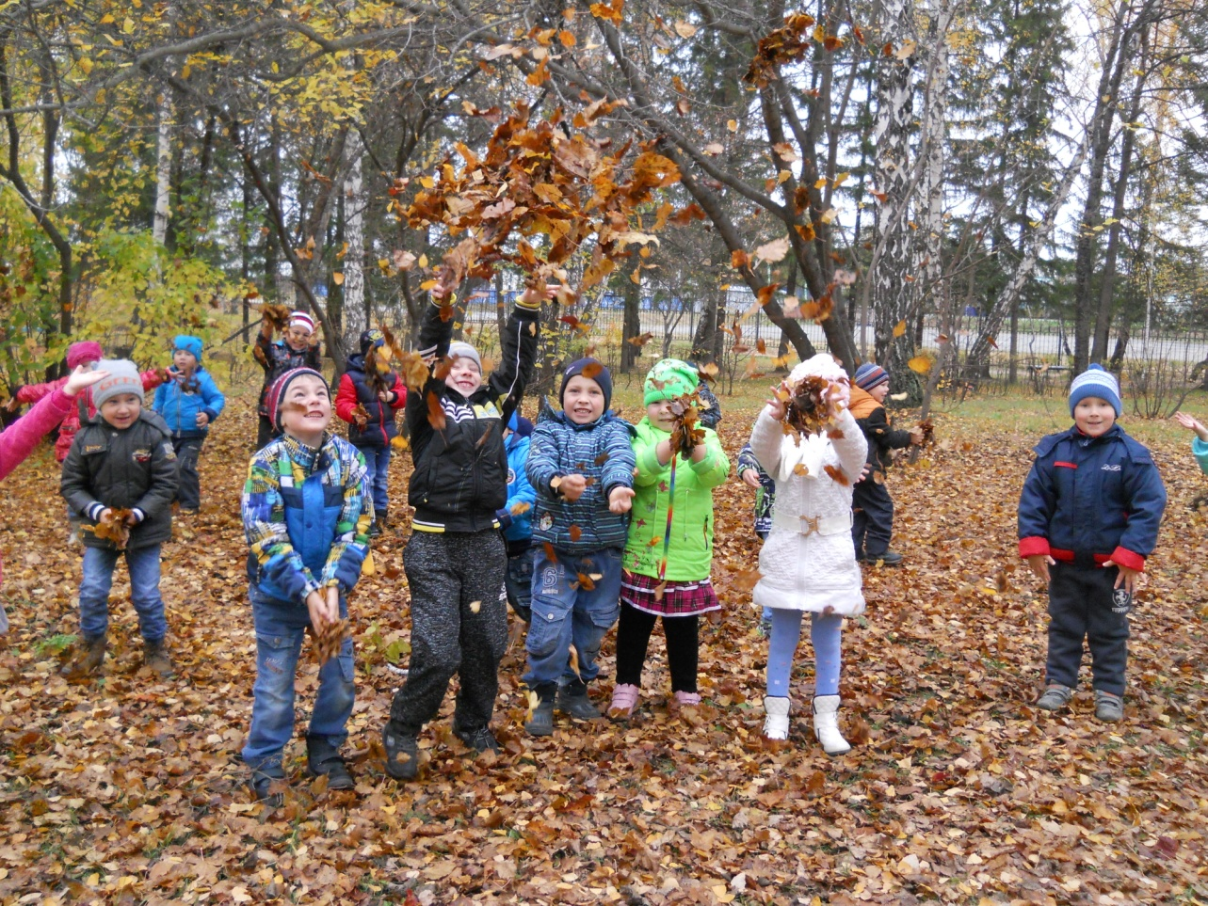
Делаем вывод, что:
использование здоровьесберегающих технологий в коррекционной работе способствуют:
снижению уровня заболеваемости;
развитию общей и мелкой моторики,
повышению речевой активности;
улучшению внимания, памяти, восприятия;
умению видеть, слышать, рассуждать;
коррекции поведения и преодолению психологических трудностей;
снятию эмоционального напряжения и тревожности

